Slide 1
স্বাগতম

Slide 2
আব্দুল মান্নান
প্রভাষক ইসলামের ইতিহাস ও সংস্কৃতি
মেহনাজ হোসেন মীম আদর্শ সরকারি কলেজ
০১৭২২৮৮৭৭৫১
a.mannan12818@gmail.com
Youtube: Getway Easy Education

Slide 3
বিষয়ঃইসলামের ইতিহাস ও সংস্কৃতি প্রথম পত্র
শ্রেণিঃএকাদশ
অধ্যায়ঃদ্বিতীয়,
সময়ঃ৬০মিনিট

Slide 4
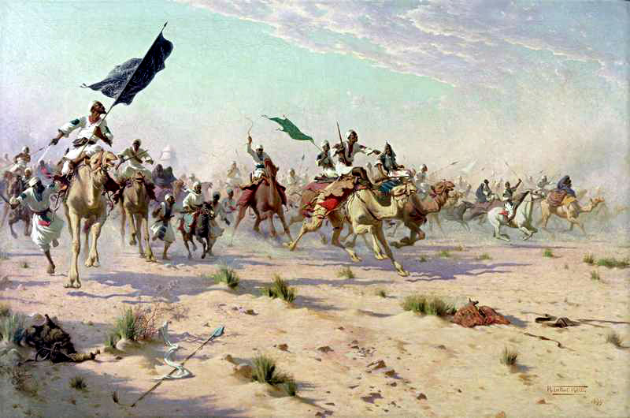
N
পুর্ব জ্ঞান যাচাই
পরবর্তী আলোচনা

Slide 5
পাঠ শিরোনামঃপ্রাথমিক যুদ্ধ
উহুদের যুদ্ধ

Slide 6
শিখনফল
এই পাঠ শেষে শিক্ষার্থীরা-
১।উহুদের যুদ্ধের কারণ,ঘটনা ও ফলাফল বর্ণনা করতে পাড়বে।
২।মুসলমানদের পরাজয়ের প্রকৃত কারণ ব্যাখ্যা করতে পারবে।
৩।নেতার আদেশ অমান্য করলে যে ভয়াবহ পরিনতি হয় তা বিশ্লেষণ করতে পারবে।

Slide 7
পাঠ পর্যালোচনা-
যুদ্ধের কারণ সমূহ
১।বদরের যুদ্ধের প্রতিশোধস্পৃহা,
২।মদিনার প্রাধান্য,
৩।হাশেমী ও উমাইয়া দ্বন্দ্ব,
৪।প্রত্যক্ষ কারণ

Slide 8
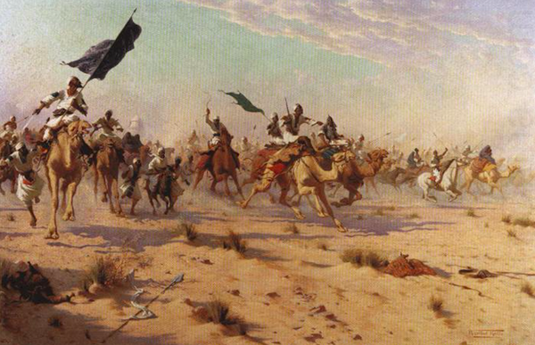
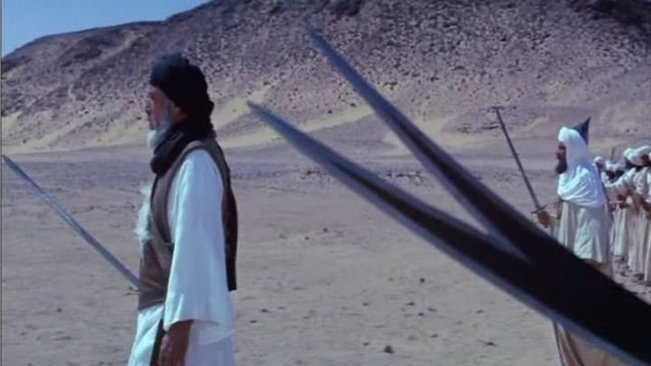
যুদ্ধের ঘটনা

Slide 9
ফলাফল
১।মুসলমানদের বিপর্যয়
২।ঈমান ও ধৈর্যের পরীক্ষা
৩।মুসলমানদের চরম শিক্ষা লাভ।

Slide 10
একক ও দলীয় কাজ
ক)দল যুদ্ধের তিনটি কারণ বলবে।
খ)দল মুসলমানদের পরাজয়ের তিনটি কারণ বলবে।

Slide 11
মূল্যায়ন
কত সালে এযুদ্ধ ঘটে ছিল?
মুসলমানদের সৈন্য সংখ্যা কত ছিল?

Slide 12
সারসংক্ষেপ

Slide 13
বাড়ির কাজ
উহুদ যুদ্ধের ফলে মুসলমানদের
যে শিক্ষা অর্জন করে তার বর্ণনা দাও।

Slide 14
বই রেফারেন্স
ইসলামের ইতিহাস ও সংস্কৃতি
প্রথমপত্র
পুথিনিলয় প্রকাশনি
ডঃ ওসমান গনি

Slide 15
ধন্যবাদ

